Slide 1
LAN-LAN Switch
Computer Network Design
Qiu Jinsong
Computer Institute of Zhejiang University
Mail: jinsongqiu@hotmail.com

Slide 2
LAN-LAN Switch
本节内容
  VLAN Trunk
  Redundancy

Slide 3
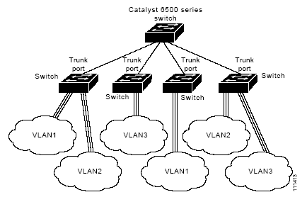
VLAN Trunk
Trunk（中继）功能使
多个VLAN可以通过同
1个端口跨交换机通信
VLAN1
VLAN2
VLAN2
VLAN3

Slide 4
Trunk Operation
Tagged Scheme（VLAN封装方案）
  Inter-switch Link（ISL）
  802.1Q
Switch C
Trunk Link
Trunk Link
Tag
frame
Tag
frame
Switch B
Switch A
VLAN 2
frame
VLAN 1
frame

Slide 5
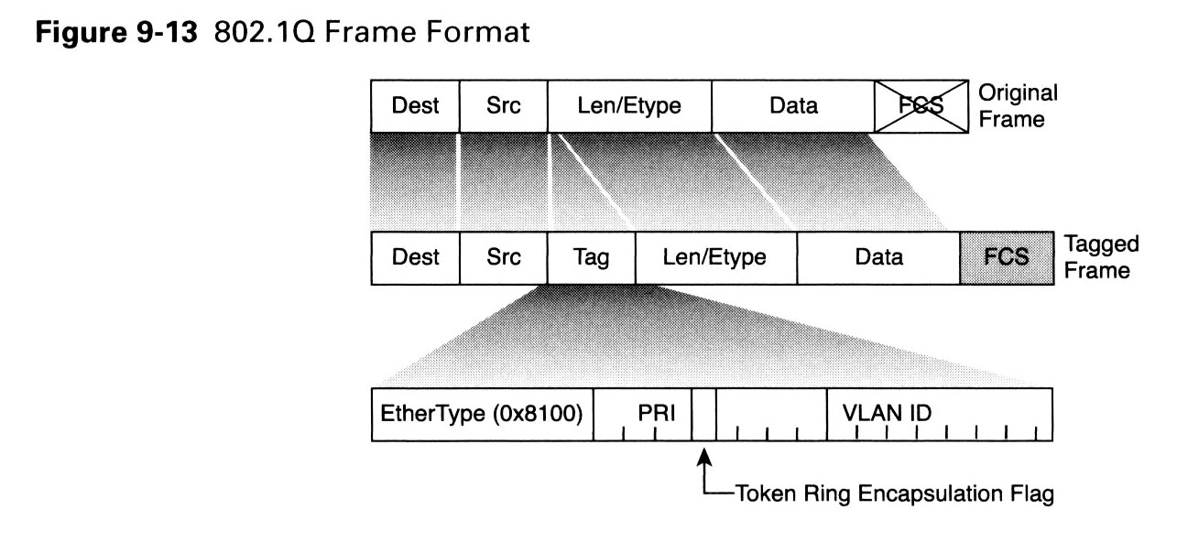
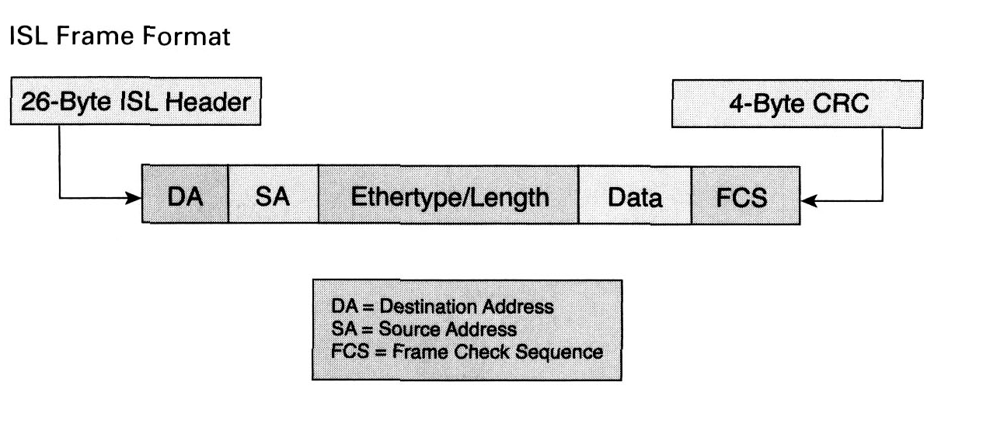
VLAN Frame

Slide 6
VLAN Trunk Configure Task
指定某个接口为 trunk
设置 trunk 使用的封装协议
  两端的封装协议必须一样
  Switch(config)# interface fastethernet 0/1
  Switch(config-if)# switchport mode trunk encapsulation dot1q
缺省情况下，一个trunk 端口转发所有的VLAN数据
  Switch(config-if)# switchport access vlan ID

Slide 7
VLAN Demo
使用PacketTrace演示
  交换机之间VLAN通信

Slide 8
VLAN Info Sharing between Switches
VLAN管理协议
  VTP：在一个域中设定一个中心交换机为服务器，域内其他交换机为客户端，所有VLAN信息由中心交换机维护，并发给各交换机
  VTP消息封装在ISL或802.1Q帧中
  VTP协议可以实现VLAN的增、删、改等同步操作
  一个交换机只能处于一个域中

Slide 9
Advantage of VTP
减少网络中关于VLAN信息的不一致
  Such as Duplicate VLAN name used
可以通过映射使跨不同类型网络的VLAN通信成为可能
  Such as mapping Ethernet VLAN to high-speed backbone VLAN (like ATM)
方便跟踪跨网络的VLAN信息
动态报告跨网络的VLAN信息
添加新的VLAN时，可以做到即插即用

Slide 10
VTP Work Mode
Server (Default)
  可以创建、修改、删除 VLAN
  把 VLAN 配置信息通告给其他交换机
  和其他交换机同步 VLAN 配置
Client
  不能创建、修改、删除 VLAN
Transparent
  不把 VLAN 配置信息通告给其他交换机
  不和其他交换机同步 VLAN 配置
  转发 VTP 通告信息

Slide 11
VTP Configure Task
确定VTP版本
  Switch# vlan database
  Switch(vlan)# vtp v2-mode
创建域
  Switch(vlan)# vtp domain cisco
设定工作模式
  Switch(vlan)# vtp {client|server|transparent}
复查配置
  Switch# show vtp status
    Will show number of existing VLAN
  Switch# show vtp statistics
    Will show VTP messages sent and received

Slide 12
（2） Redundancy

Slide 13

Redundancy Topology
交换机B内关于A的MAC地址会在端口0、1之间快速改变，导致MAC地址表很不稳定
Port 1
Switch A
Switch B
Port 0
如果A还没有学习到B的MAC地址，则B会收到重复帧
Host A
Switch A
回路产生广播风暴
Host B

Slide 14
Spanning Tree Protocol
STP Function
  在第2层实现链路管理，防止网络中出现循环回路，自动在逻辑上阻塞冗余端口
  协议标准：IEEE 802.1D
Port 1
Switch A
Switch B
X
Port 0 (Block)
Host A

Slide 15
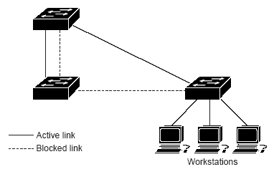
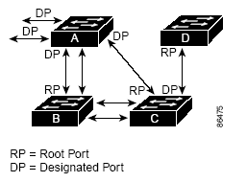
STP Switch Port
根端口（RP）：转发数据帧
指定端口（DP）：转发数据帧
非指定端口：阻塞，不转发任何帧

Slide 16
STP Rules
每个网络只有一个根网桥
每个非根网桥只有1个根端口
每个网段只有1个指定端口
每个VLAN是一个独立的STP实例
designated port
Root Port
Root Bridge
Non-Root Bridge
Switch A
Switch B
designated port
X
Undesignated port
Host A

Slide 17
STP Auto Backup
当一个正处于转发状态的端口故障后，非指定端口可以自动解除阻塞，处于转发状态
X
designated port
Failed
Switch A
Switch B
designated port
Undesignated port
become available
Host A

Slide 18
Establish Spanning Tree
通过发送BPDU，来完成以下几步：
  竞选出一个根网桥（Root-Bridge）
  在所有非根网桥中选择出根端口（RP）
  在每个网段中选择出指定端口（DP）
BPDU携带的信息：
  网桥ID（BID）：优先级+MAC地址
  到根的路径开销
  发送者的BID
  发送端口的ID

Slide 19
Elect Root Bridge
缺省优先级0x8000，管理员可对每个交换机进行单独指派
最小的BID最终成为根网桥，图中A为根网桥
Priority=0x8000
MAC=0c0011111111
Priority=0x8000
MAC=0c0022222222
BPDU
Switch A
Switch B
Root Bridge
Host A

Slide 20
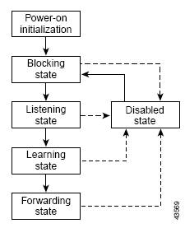
Port Forward State Define
Blocking—阻塞，不转发数据帧
Listening—收发BPDU，在规定的时间内，检查端口是否能保持转发能力
Learning—在规定的时间内，检查端口是否能保持转发能力
Forwarding—转发数据帧
Disabled—端口禁用，原因可能有：管理关闭、未联接网络、不属于该生成树实例（如不同的VLAN）

Slide 21
Port Forward State
Send and receive BPDU
Forward delay=15sec
Port is not designated or root
Loss of BPDU detected
(max age=20sec)
Send and receive BPDU
Forward delay=15sec
Port remain designated or root
forward delay=15sec
Port remain designated or root
Port is not designated or root

Slide 22
Path Cost: 路径开销
Bandwidth | STP cost | Link Speed | STP Cost
4 Mbps | 250
10 Mbps | 100 | 100Mbps | 100
16 Mbps | 62
100Mbps | 19 | 100Mbps | 19
155Mbps | 14
1Gbps | 4 | 1Gbps | 4
10Gbps | 2 | 10Gbps | 2

Slide 23
Root Port of Non-root Bridge
链路速率：100Mbps
选择根端口的方法：选择离根网桥最近的端口成为根端口
Root Bridge
BPDU
Cost=0
BPDU
Cost=0
Switch C
(1)
(1)
Cost=0+19
Cost=0+19
Root Port
Root Port
Switch B
Switch A
Cost=19+19
BPDU
Cost=19
Cost=19+19
BPDU
Cost=19
(2)
(3)

Slide 24
Designated Port of Every Network Segment
选择指定端口的方法：最低的BID，最低的路径开销，最低的发送者BID，最低的端口ID
Root Bridge
Cost=0
Cost=0
Switch C
designated Port
designated Port
BID=0x8000.AAAAAAAAAAAA
Cost=0+19
Cost=0+19
BID=0x8000.BBBBBBBBBBBB
BID=0x8000.CCCCCCCCCCCC
Switch B
Switch A
Cost=19+19
Cost=19+19
designated Port

Slide 25
Port State for Forwarding
Root Bridge
Designated Port
Switch C
Designated Port
forwarding
forwarding
forwarding
forwarding
Root Port
Root Port
Switch B
Switch A
Non Designated Port
blocking
forwarding
Designated Port

Slide 26
Rapid STP（RSTP）
在STP控制下，网路结构变化时（比如网线从1个端口换到另1个端口），端口从阻塞状态成为转发状态所需的时间大概在60秒左右，期间可能引起应用程序中断
Cisco对STP进行了改进，推出RSTP，省略了Listening和Learning状态，中断时间在5秒左右

Slide 27
STP Configure Task
主要任务
  打开或关闭STP功能
    Switch(config)# [no] spanning-tree vlan vlan-id
  显示STP状态
    Switch# show spanning-tree active
    Switch# show spanning-tree detail
    Switch# show spanning-tree summary
可选任务
  修改某个交换机的默认优先级
  修改某个链路的路径开销
  启用快速STP模式
以上配置任务可通过交换机内置的WEB页面完成

Slide 28
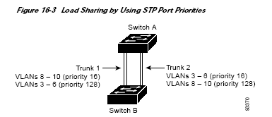
Load-balanced using STP
方法1：根据优先级
配置步骤
  Vtp domain domain-name
  Vtp mode server
  Interface fastethernet 0/1
  Switchport mode trunk
  Spanning-tree vlan 8-10 port-priority 16
  Interface fastethernet 0/2
  Switchport mode trunk
  Spanning-tree vlan 3-6 port-priority 16

Slide 29
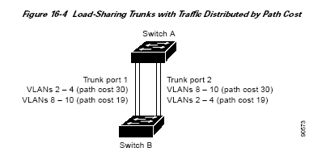
Load-balanced using STP(2)
方法2：根据路径开销
配置步骤
  Interface fastethernet 0/1
  Switchport mode trunk
  Spanning-tree vlan 2-4 cost 30
  Interface fastethernet 0/2
  Switchport mode trunk
  Spanning-tree vlan 8-10 cost 30

